Slide 1
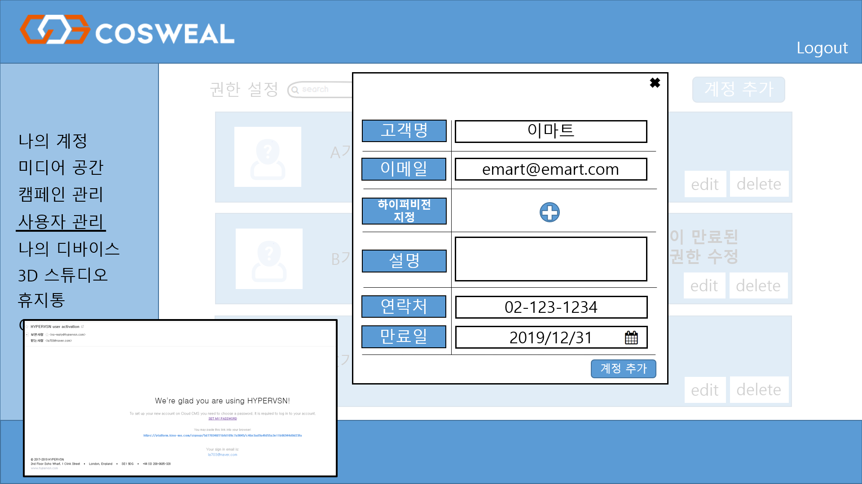
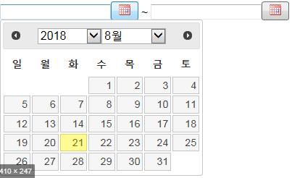
계정 추가 팝업창 버튼 동작 설계
header, 검색영역
1 | 계정 추가 팝업창 닫기 버튼으로 클릭시 팝업창이 사라진다. 입력된 내용이 있어도 닫기버튼을 누르면 팝업창은 닫아지며 데이터는 저장되지 않는다.
2 | 하이퍼 비전을 몇 바이 몇 형태로 사용할지 입력 및 입력한 값에 따른 형태를 볼 수 있다. 하이퍼비전란에 ex)2x2 형식으로 표시된다.
3 | 달력 이미지 버튼을 누르면 기간을 지정할 수 있다. 지정된 기간은 만료일 텍스에 입력된다.
4 | 계정 추가 버튼을 누르면 이메일 텍스트에 입력된 이메일로 계정추가 안내 메일 및 비밀번호 설정 링크가 제공되며 팝업이 닫아지고, 입력된 모든 내용이 DB에 저장된다.
1
하이퍼 비전 선택 안내
<< 1 2 3 >>
2
x
2
확인
취소
2
날짜 선택
3
4
footer

